Slide 1
Carinik
Z A K E J
Prema: Lk 19, 1- 10

Slide 2
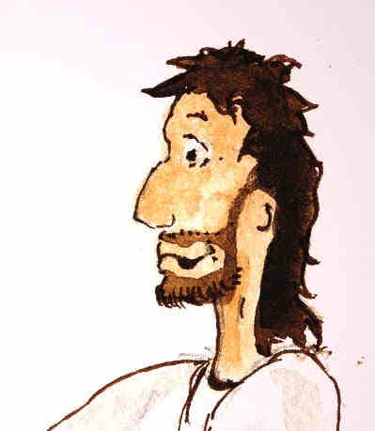
Jednog dana,
uđe Isus u Jerihon.

Slide 3
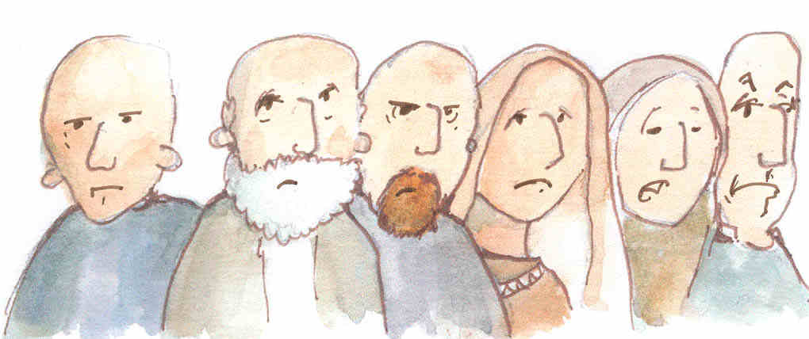
Svi su ga željeli vidjeti, jer se o njemu pročulo u cijelom kraju.

Slide 4
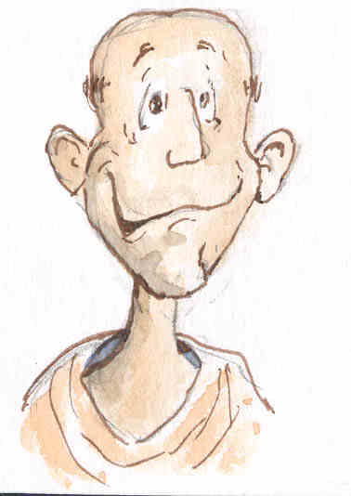
Dok je prolazio gradom eto mu u susret čovjeka imenom Zakej.

Slide 5
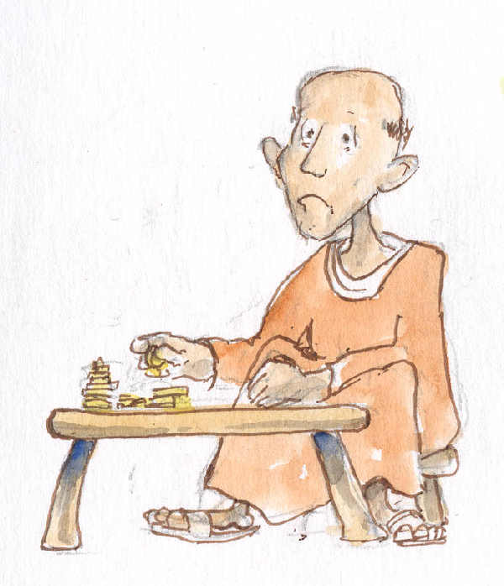
Bijaše on nadcarinik,
i to bogat.

Slide 6
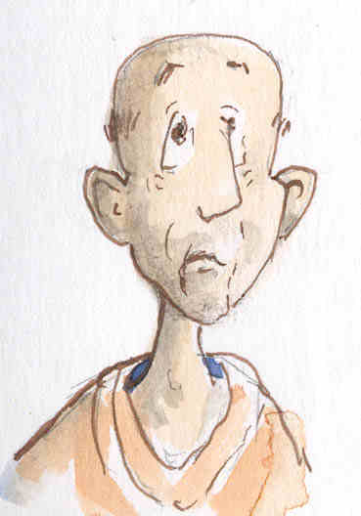
Želio je vidjeti tko je to Isus, ali ne mogaše od mnoštva jer je bio niska stasa.
Potrča naprijed, pope se na smokvu da ga vidi jer je onuda imao proći.

Slide 7
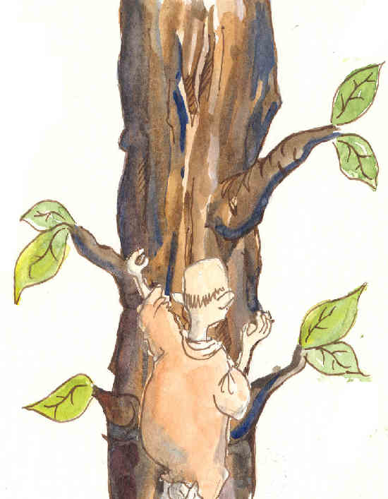

Slide 8
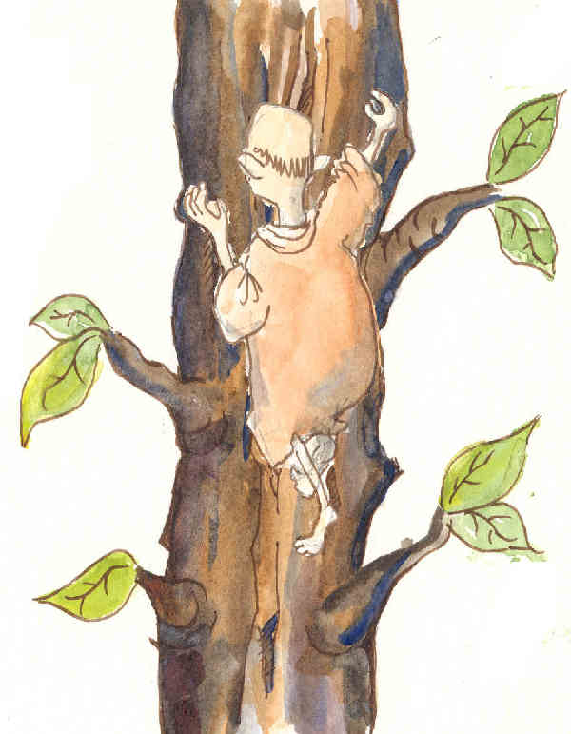

Slide 9
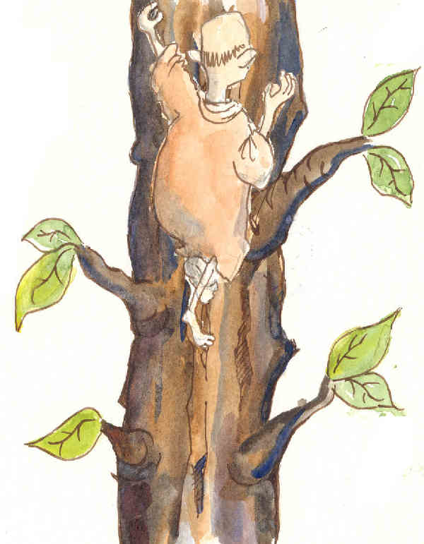

Slide 10
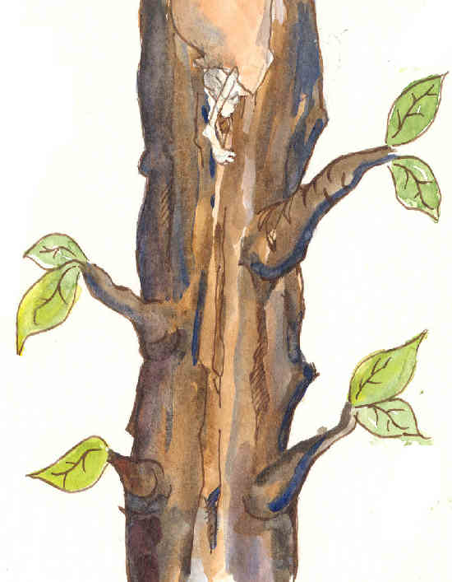

Slide 11
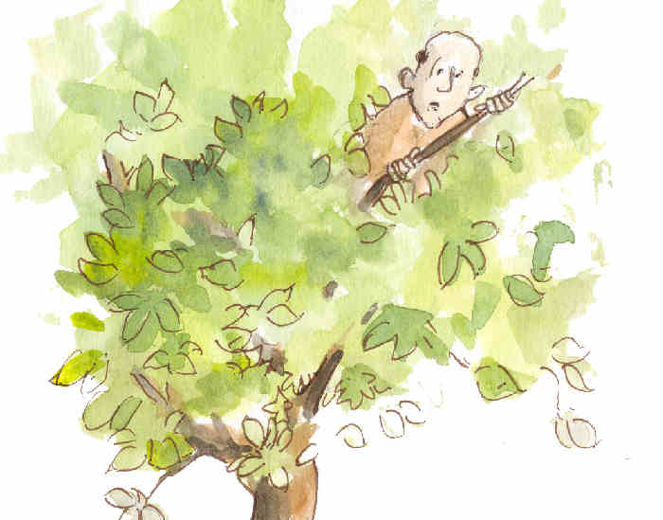
Konačno je zauzeo dobar položaj!

Slide 12
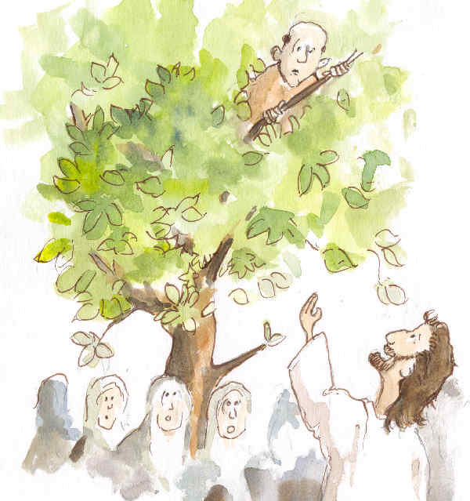
Kad Isus dođe na to mjesto, pogleda gore i reče mu: "Zakeju, žurno siđi! Danas mi je proboraviti u tvojoj kući."

Slide 13
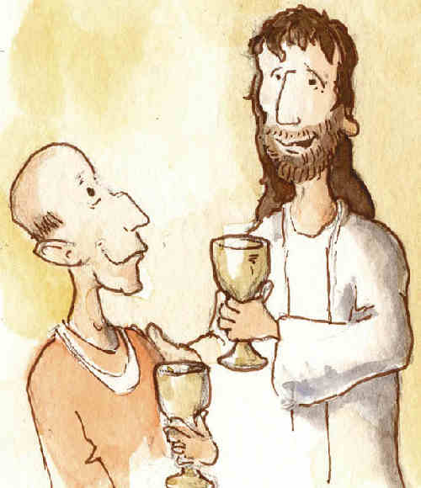
On žurno siđe i primi ga sav radostan.

Slide 14
A svi koji to vidješe stadoše mrmljati: "Čovjeku se grješniku svratio!"

Slide 15
A Zakej usta i reče Gospodinu:
"Evo, Gospodine, polovicu svog imanja dajem siromasima! I ako sam koga u čemu prevario, vraćam četverostruko."

Slide 16
Reče mu na to Isus: "Danas je došlo spasenje ovoj kući jer i on je sin Abrahamov!
Ta Sin Čovječji dođe potražiti i spasiti izgubljeno!"

Slide 17
- Isus je došao spasiti izgubljeno!
Ne trebaju zdravi liječnika, nego bolesni!
Snaga obraćenja vidi se u Zakejevoj velikodušnosti!
Poruka svim bogatašima: spasit će se davanjem, ne uzimanjem!
Poruka grješnicima: poziv na velikodušno obraćenje!

